Slide 1
SENTIMENT CLASSIFICATION
CS232.K21: TÍNH TOÁN ĐA PHƯƠNG TIỆN
GVHD: Thầy Mai Tiến Dũng
SVTH:
Phan Đăng Lâm – 16521710
Ngô Quang Thực - 16521821

Slide 2
Tổng quan
I) Thu thập và mô tả dữ liệu
II) Tiền xử lý dữ liệu
III) Vectorization
IV) Training và thực nghiệm
V) Đánh giá mô hình
VI) Chạy demo thử nghiệm

Slide 3
I. Thu thập & mô tả dữ liệu
Thu thập các review của khách hàng khi mua điện thoại trên Thế giới di động bằng Javascript.
- Kích thước dữ liệu: 10545 mẫu
- Các thuộc tính: CONTENT, STAR, LABEL

Slide 4
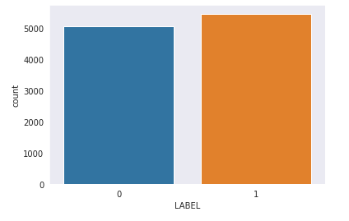
I. Mô tả dữ liệu
Số lượng mẫu giữa 2 class 0 và 1 ( negative và positive) khá đồng đều, không bị mất cân bằng

Slide 5
I. Thu thập & mô tả dữ liệu
Kết luận chung
Dữ liệu có nhiều nhiễu.
Về chất lượng dữ liệu: dựa trên nội dung và số sao mà khách hàng đánh giá, nội dung đánh giá đôi khi không hợp với số sao, nên chỉ có tính chất tương đối trên Thế giới di động.
Số lượng mỗi class khá đồng đều, không bị mất cân bằng

Slide 6
II. Tiền Xử lý dữ liệu
Chuyển về dạng chữ thường
Loại bỏ các dấu câu
Chuẩn hóa đặc trưng (sai chính tả, icon..)
Loại bỏ stopwords
Tokenization

Slide 7
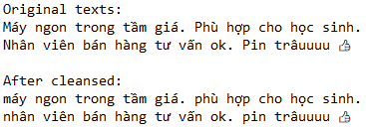
II. Tiền Xử lý dữ liệu
Chuyển về dạng chữ thường

Slide 8
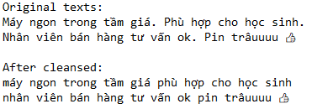
II. Tiền Xử lý dữ liệu
Loại bỏ các dấu câu

Slide 9
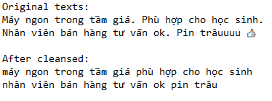
II. Tiền Xử lý dữ liệu
Chuẩn hóa đặc trưng

Slide 10
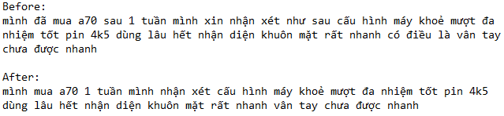
II. Tiền Xử lý dữ liệu
Loại bỏ stopwords

Slide 11
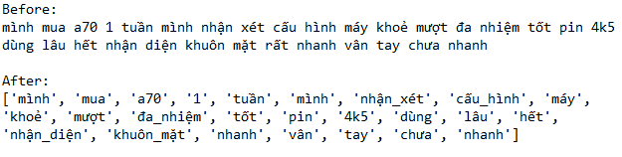
II. Tiền Xử lý dữ liệu
Tách từ (tokenization)
Sử dụng thư viện underthesea để tách từ

Slide 12
III. Xây dựng bộ từ vựng
Xây dựng bộ từ vựng theo cấu trúc
Bag-of-Word

Slide 13
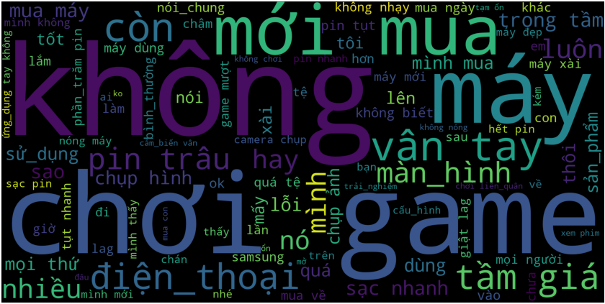
III. Xây dựng bộ từ vựng
wordcloud

Slide 14
IV. Vectorization
Vectorization
Nhóm sử dụng 3 model và mỗi model yêu cầu input đầu vào khác nhau nên việc vectorization cũng khác nhau
Chia làm 2 nhóm:
Vectorization cho input mô hình RNN
Vectorization cho input cho SVM và Naïve bayes

Slide 15
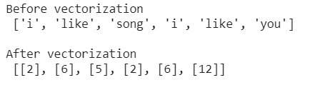
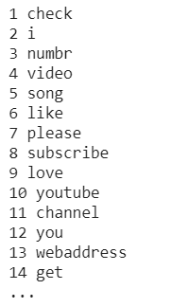
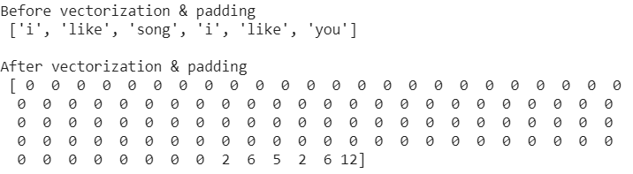
IV. Vectorization
Nhóm 1: Vectorization cho input mô hình RNN
Tập từ vựng
Tiến hành padding

Slide 16
IV. Vectorization
Nhóm 2: Vectorization bằng TF- IDF cho SVM classifer và NB classifer
TF-IDF (Term Frequency – Inverse Document Frequency) là 1 kĩ thuật sử dụng trong khai phá dữ liệu văn bản. Trọng số này thu được qua thống kê thể hiện mức độ quan trọng của từ này trong một văn bản, mà bản thân văn bản đang xét nằm trong một tập hợp các văn bản.

Slide 17
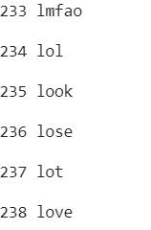


IV. Vectorization
Nhóm 2: Vectorization bằng TF- IDF cho SVM classifer và NB classifer
Tập từ vựng
Trước khi vectorization
sau khi vectorization

Slide 18
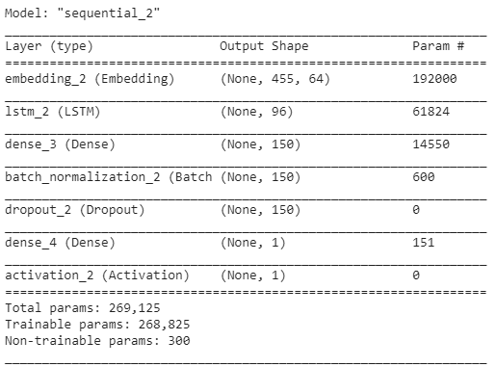
TRAINING VÀ THỰC NGHIỆM
RNN Model
Split train và test theo tỉ lệ 7:3

Slide 19
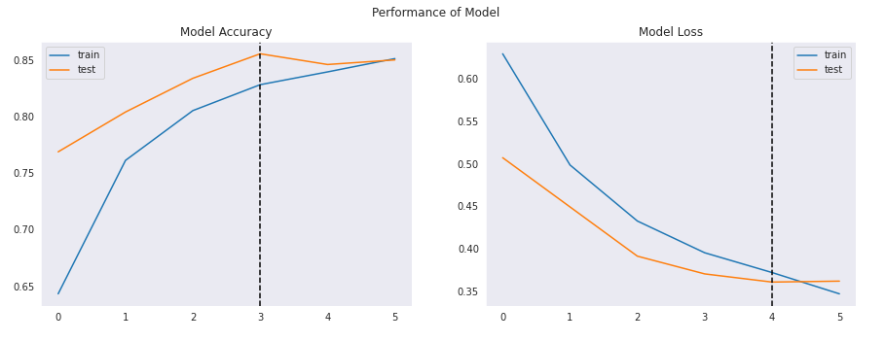
TRAINING VÀ THỰC NGHIỆM
RNN Model

Slide 20
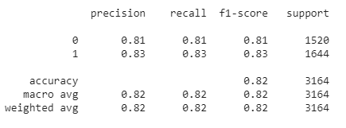
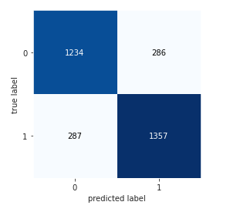
TRAINING VÀ THỰC NGHIỆM
RNN Model

Slide 21
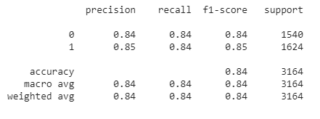
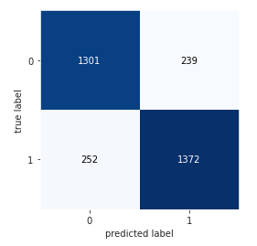
TRAINING VÀ THỰC NGHIỆM
SVM Model

Slide 22
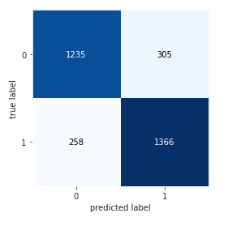
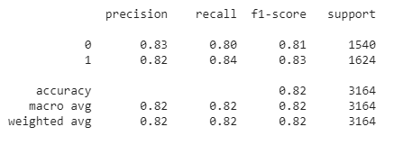
TRAINING VÀ THỰC NGHIỆM
Naïve bayes Model

Slide 23
SO SÁNH MÔ HÌNH
Accuracy

Slide 24
Tài liệu tham khảo
Machine Learning — Word Embedding & Sentiment Classification using Keras
Vietnamese Sentiment Analysis
Bag-of-words model
TF-IDF

Slide 25
Youtube Spam Detection

